Slide 1
Napredne neuronske mreže i duboko učenje
Sadržaj predmeta
Uvod u Tensorflow i Keras API
Modeli za rad sa struktuiranim podacima
Modeli za računarsku viziju
Modeli za razumevanje teksta
Modeli za rad sa zvukom
Generativni modeli
Modeli za rad sa grafovima
Razumevanje i optimizacija modela
Način polaganja :
Izrada praktičnog projekta koji podrazumeva primenu neuronskih mreža
Nastavnici:
Zoran Ševarac, Dragan Đurić

Slide 2
Vaše predznanje
  Python
  NumPy
  Mašinsko učenje
  Neuronske mreže
  Tensorflow / PyTorch

Slide 3
Način rada na predmetu
Teorijske osnove
Implementacija – Pytorch, Tensorflow, Deep Netts
Primena – rešavanje nekog konkretnog problema
Pristup: objašnjavanje teorije kroz primere i primenu
Početak izrada završnog projekta tokom nastave.
Razrada projekta kroz 2 termina konsultacija I nakon toga odbrana.

Slide 4
Uvod u Tensorflow i Keras API
Glavni sajt
https://www.tensorflow.org/
Primeri primene za konkretne zadatke
https://www.tensorflow.org/tutorials
Vodič kroz Tensorflow API
https://www.tensorflow.org/guide

Slide 5
Keras
Glavni sajt
https://keras.io/
Primeri praktične primene
https://keras.io/examples/
Kako se radi sa Kerasom
https://keras.io/guides/

Slide 6
Rad sa struktuiranim / tabelarnim podacima - klasifikacija
Detekcija prevara u transakcijama plaćanja kreditnim karticama
Tensorflow primer
https://www.tensorflow.org/tutorials/structured_data/imbalanced_data
Keras primer
https://keras.io/examples/structured_data/imbalanced_classification/

Slide 7
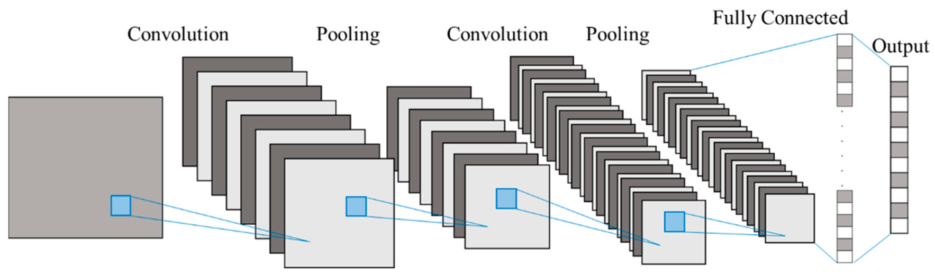
Modeli za računarsku viziju
Konvolucione neuronske mreže
Primeri:
https://www.tensorflow.org/tutorials/images/cnn
https://keras.io/examples/vision/mnist_convnet/

Slide 8
Modeli za rad sa tekstom
Pretvaranje reči u vektore
https://www.tensorflow.org/text/guide/word_embeddings
https://www.tensorflow.org/tutorials/text/word2vec
https://www.tensorflow.org/text/tutorials/classify_text_with_bert

Slide 9
Modeli za rad sa zvukom
Konverzija zvuka u spektrogram (grafik frekvencija) i prepoznavanje slike
https://www.tensorflow.org/tutorials/audio/simple_audio

Slide 10
Generativni modeli
Style transfer
https://www.tensorflow.org/tutorials/generative/style_transfer
Autoencoders
https://www.tensorflow.org/tutorials/generative/autoencoder

Slide 11
Modeli za rad sa grafovima
https://keras.io/examples/graph/

Slide 12
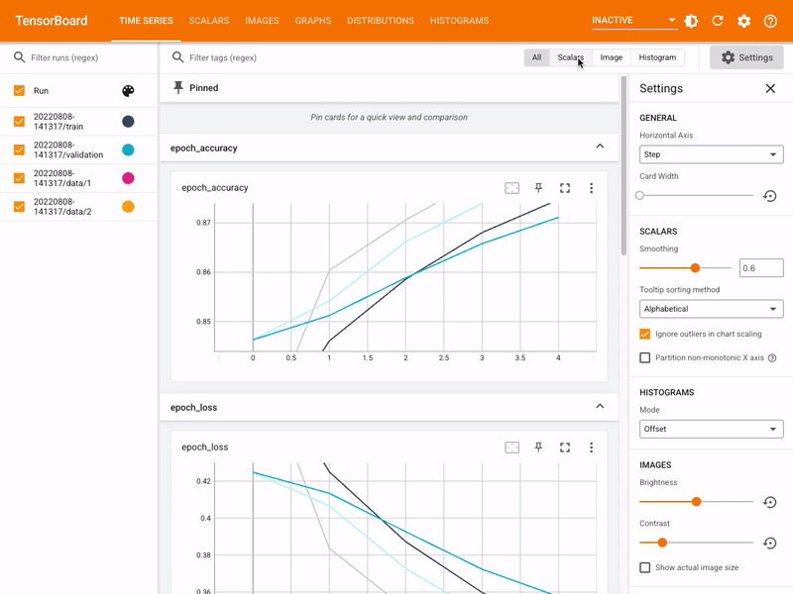
TensorBoard
Alat za analizu treninga i modela
https://www.tensorflow.org/tensorboard
https://tensorboard.dev/

Slide 13
Transfer learning
https://keras.io/guides/transfer_learning/

Slide 14
Razumevanje i optimizacija modela
Hiperparametarska optimizacija
  Grid search
  Random Searc https://www.tensorflow.org/tutorials/keras/keras_tuner
  https://keras.io/guides/keras_tuner/
Integrisani gradijenti
https://www.tensorflow.org/tutorials/interpretability/integrated_gradients

Slide 15
Veliki jezički modeli
Transformer arhitektura
Priprema podataka
Trening
Specijalizacija modela za konkretne zadtake

Slide 16
Preporučena literatura i materijali
http://neuralnetworksanddeeplearning.com/index.html Teorija, matematicke osnove neuronskih mreza i backpropagation algoritma
https://www.deeplearningbook.org/
https://playground.tensorflow.org Interaktivni online primeri za neuronske mreze
http://d2l.ai/s
https://keras.io/
https://keras.io/examples/

